Slide 1
鳥園介紹
收集：林88

Slide 2
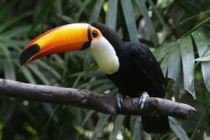
巨嘴鴉
翅膀相對寬，尤其是初級飛羽。尾相對長，尾端有點楔形
食性： 雜食性
通常成對或小群活動

Slide 3
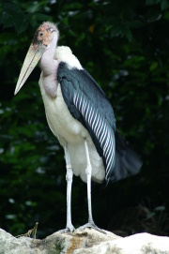
禿鸛
嘴非常大，可以達到34.6公分。瞳孔暗色。在喉及上背有一些下垂的氣囊，可用來求偶展示及散熱。主要以腐屍、魚類的碎屑及人類丟棄的食物為食，也會吃魚、白蟻、蝗蟲、青蛙、蜥蜴、老鼠、蛇及鳥類，甚至會吃紅鶴的成鳥。

Slide 4
資料來源
巨嘴鴉http://newweb.zoo.gov.tw/Pager/Show/ZooData_Index_Show.aspx?Animal_ID=124
禿鸛
http://newweb.zoo.gov.tw/Pager/Show/ZooData_Index_Show.aspx?Animal_ID=124

